Slide 1
Az iskolai osztály szociálpszichológiai sajátosságai
Az edukációs folyamat pedagógiai-pszichológiai aspektusai

Slide 2

Az iskolai osztály
Formális csoport
Létszám
Kortárscsoport szerepe
Csoportok irányítása

Slide 3

A tanulók viszonya az osztályhoz
A) Azonosulók
B) Alkalmazkodók
C) Kritikusok

Slide 4

A tanulók viszonya az osztályhoz
D) Csatlakozók
E) Sodródók
F) Elszakadók
G) Agresszívek

Slide 5
Szerepek az osztályban
Formális és informális vezető
  Formális csoportoknak hivatalosan kijelölt vezetője van
  A formális és informális vezető személye különbözhet
  Nehezen irányítható csoportok

Slide 6
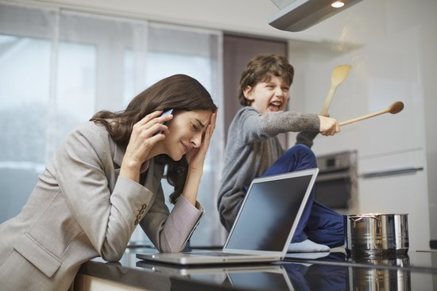
Szerepek az osztályban
Bohóc
  Perifériára kerülés ellen
  Kritika megforgalmazása a tanár felé – a csoport helyett
  A szerep elhagyása

Slide 7
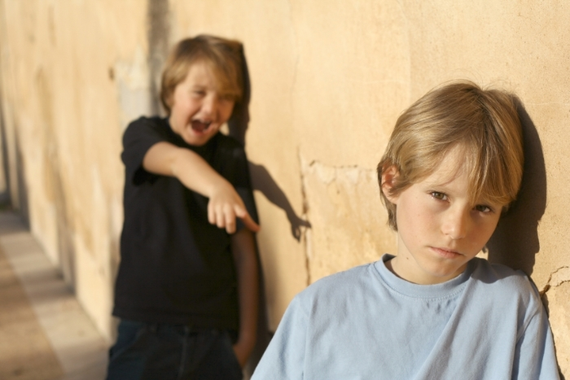
Szerepek az osztályban
Bűnbak
  Csoport agressziója – feszültség-levezetés
  Pedagógus szerepe
  Autoriter vezetésű csoportok
  Megoldás

Slide 8
Önértékelés és csoporthelyzet az iskolai osztályban
Csoporthoz tartozás – javítja a közérzetet
Az elfoglalt pozíció nem mindegy!
Szereppel rendelkezés a hátrányai mellett is lehet előnyös
Csoportban elfoglalt hely és önértékelés kölcsönös kapcsolata

Slide 9

Versengés az iskolában
Már óvodáskorban megjelenik, de iskoláskorban érvényesül igazán
A versengés tárgyai
Versengés sikeressége
Magas érzelmi-indulati hőfokon zajlik
Konstruktív versengés

Slide 10
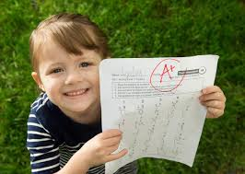
A versengés funkciói
  A társakkal való összehasonlítás
    Saját értékek felbecslése
    Csoporton belüli státus és szerep elnyerése
  Közvetlen cél elérése
  Hosszabb távú önfejlődés, segítheti a személyiség differenciálódását
  Unalom elűzése, a szórakoztatás
  A legrátermettebb diákok kiválasztása

Slide 11

A versengő személyiségek
A típusú személyiség
  Versengés, teljesítményre törekvés, idősürgetettség
  Iskolában aktívabbak, több energia, jobb jegyek
  Ha nem versenghetnek – ingerültek
  Intenzívebben élik meg a stressz helyzeteket
B típusú személyiség
  Higgadtabb, türelmesebb típus, nem versengő

Slide 12
Az A típusú személyiség jellemzői
(Friedman és Rosenman, 1974)
Két dolgon gondolkozik vagy két dolgot csinál egyszerre.
Egyre több tevékenységet tervez egyre rövidebb időre.
Nem veszi észre és nem is érdeklődik a környezete vagy a szép dolgok iránt.
Sürgeti mások beszédét.
Indokolatlanul izgatott, amikor sorban kell állni, vagy amikor úgy érzi, hogy az előtte haladó kocsi túl lassan halad.
Úgy gondolja, hogy ha azt akarja, hogy valami jól meg legyen csinálva, magának kell elvégeznie.
Gesztikulál beszéd közben.
Gyakran himbálja lábszárát és csettintget az ujjával.
Robbanékonyan beszél, és gyakran használ obszcén kifejezéseket.

Slide 13
Az A típusú személyiség jellemzői
(Friedman és Rosenman, 1974)
Fetisizálja a pontosságot.
Nehezére esik, hogy csak üljön, és ne csináljon semmit.
Szinte minden játékot a győzelemre játszik, még a gyerekeivel is.
Számokban méri saját és mások teljesítményét (hány beteget kezelt, hány cikket írt…)
Beszéd közben cuppant, bólogat, ökölbe szorítja a kezét, veri az asztalt.
Türelmetlenné válik, amikor azt látja, hogy mások olyasmit csinálnak, amiről azt gondolja, hogy ő jobban vagy pontosabban tudná csinálni.
Gyorsan pislog és emelgeti a szemöldökét.

Slide 14
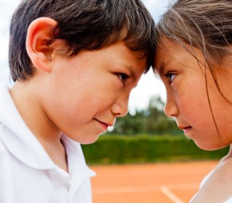
Agresszió az iskolában
Definíció:
  élőlények szándékos bántalmazása, tárgyakban szándékos kártevés.
Tanulás és kultúra szerepe

Slide 15
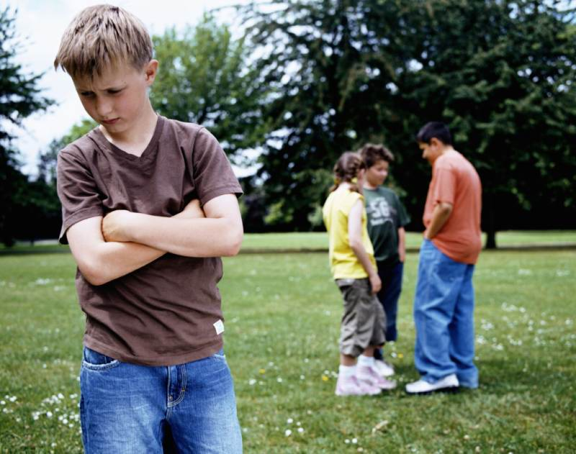
Az agresszió osztályozása
A) Aktív vagy passzív agresszió:
B) Közvetlen vagy közvetett agresszió:
C) Fizikai vagy verbális:

Slide 16
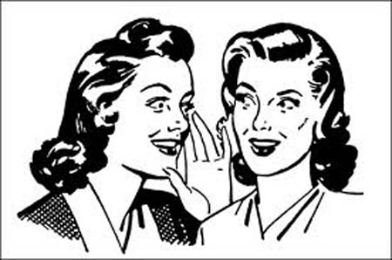
Példák az agresszióra
A másik megütése:
Fontos feladat elvégzésének visszautasítása:
Rosszindulatú pletyka terjesztése:
A másik szidalmazása:

Slide 17
Az agresszió két főbb típusa
Pl. valaki megüti a másikat vagy rosszindulatú pletykát terjeszt…
→Más pszichológiai folyamatok hatnak.
A) Düh kiváltotta agresszió
B) Instrumentális agresszió

Slide 18
Agresszió kezelése az iskolában
Instrumentális vagy düh által vezérelt agresszió?
A) Az instrumentális agressziót megerősíti, ha a tanuló eléri vele a célját
  →A cselekvést leválasztani a megerősítőről: agresszor nem éri el a jutalmát→büntetést kap
Milyen legyen a büntetés?
Fontos: az agressziót megerősíthetjük azzal, ha a gyermeket az agresszió révén kitüntetett figyelemben részesítjük

Slide 19
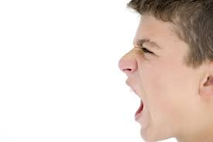
Agresszió kezelése az iskolában
B) Düh által vezérelt agresszió
Dühkifejezés konstruktív módjának elősegítése komplex pedagógiai feladat:
  Empátia fejlesztése
  Modellálás

Slide 20
Család és média szerepe az agresszív viselkedés mögött
A) Család
  Különböző probléma-megoldási módok megismerése
  Negatív minták követését elősegíti a szülők iránt érzett szeretet, velük való azonosulás
B) Média
  Obszervációs (megfigyelés útján történő) tanulás
  A nem-alkalmazás feltételei:

Slide 21
Iskolai antiszociális agresszió további két változata
A) Szituatív agresszió
  Átmenetiség, hevesség
  Oka: szükségleti agresszió
B) Időben elhúzódó agresszió
  Bullying:
    a tanulók közötti olyan erőszak, amely az ismételt fizikai és verbális összecsapásokban, a testi-lelki gyötrésben, szekálásban, szélsőséges esetben kirekesztésben jelenik meg.

Slide 22
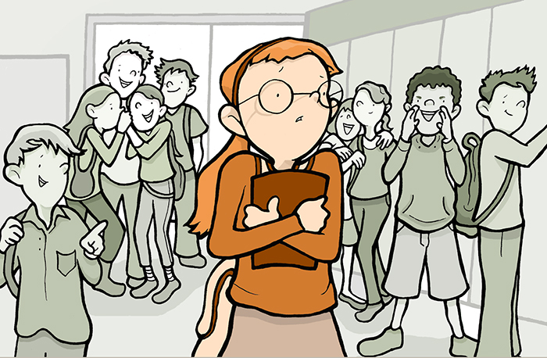
Az iskolai zaklatás, bullying
Definíció: „A diákot zaklatás vagy elnyomás éri akkor, ha ismétlődően és hosszú időn keresztül negatív cselekedetnek teszi ki egy vagy több más diák”. (Olweus, 1999)
Megnyilvánulásai: verbális agresszió, testi agresszió, szociális agresszió
Direkt zaklatás
Indirekt zaklatás

Slide 23
Az iskolai zaklatás
Magyarországon a gyerekek 14-15%-a válik iskolai bántalmazások elszenvedőjévé
Általános iskola alsó tagozatában veszi kezdetét →6-8. osztályban éri el csúcspontját →középiskolában is hasonló gyakorisági mutatók (Rose, 2010).
Az életkor előrehaladtával a direkt zaklatási formákról az indirekt agresszió felé mozdul el a bántalmazás előfordulási tendenciája.
A fiúk nagyobb arányban zaklatók, míg az áldozatok között a nemek egyensúlya kiegyenlítettebb (Margitics, Figula és Pauwlik, 2010).
A zaklatás direkt, fizikai formája inkább a fiúkra jellemző, a lány bántalmazók a finomabb, indirekt módszereket alkalmazzák (Buda, Kőszeghy és Szirmai, 2008).

Slide 24
Az iskolai zaklatás résztvevőinek jellemzése
A) Áldozatok
A zaklatók általában külső jegyek alapján találják meg áldozataikat
Jellemzők
  alacsony önértékelés,
  a csoporton belüli alacsony népszerűség,
  a szociális izoláció,
  a hiányos szociális képességek vagy
  a túlzott megfelelni akarás
  szorongóbbak, elővigyázatosabbak, érzékenyebbek és csendesebbek, mint a többi diák
  az iskolában magányosak és nincsenek barátaik.
  introvertáltak

Slide 25
Az iskolai zaklatás résztvevőinek jellemzése
(Ranschburg, 2011)
A) Áldozatok
Önértékelési és kommunikációs zavarok
A kihívás helyzeteiben meghunyászkodó módon viselkednek
Zárt, izolált légkörben nevelkednek – szülők eltérő értékrendje
Gyakran egykék vagy késői gyerekek, és legtöbbször túlóvó szülői háttérben nevelkednek

Slide 26
Az iskolai zaklatás résztvevőinek jellemzése
A) Áldozatok
Agresszív/provokatív áldozatok
  Időnként áldozat szerepben, máskor ők maguk zaklatnak másokat.
  Társas készségek, képességek terén hiányosságok; alkalmazkodási problémák
  Teljesítményproblémák, hiperaktivitás, depresszió, magány érzése
  Társaik körében kevésbé kedveltek, a zaklatókhoz képest agresszívebbek lehetnek.
  Leginkább veszélyeztetettek a bántalmazás negatív következményei szempontjából.

Slide 27
Az iskolai zaklatás résztvevőinek jellemzése
B) Zaklatók
Kortársak ellen irányuló agresszív viselkedés.
Dominanciaigényük magas, empátiájuk gyenge, pozitív elvárásaik vannak az agresszió alkalmazásával kapcsolatban
Impulzivitás és személyes kontroll hiánya
Fizikailag erősebbek, jobban elfogadják az erőszakot, fontos számukra a szociális hatalom.
Népszerűségük átlagos vagy enyhén átlag alatti → idővel csökken

Slide 28
Az iskolai zaklatás résztvevőinek jellemzése
B) Zaklatók
Zaklató gyerekek családi jellemzői
Feltételezhetően magas kognitív és szociális intelligencia
Motiváció: a magasabb szociális státusz elérése a társak között – serdülőkor

Slide 29
Az iskolai zaklatás résztvevőinek jellemzése
C) Szemtanúk
Reakciók a zaklatásra
  a zaklatót támogatja
  az áldozattal érez együtt
  tétlenül szemléli az eseményeket
Zaklatót támogatók közt
  a) Követők/csatlósok csoportja
  b) Támogató passzív zaklatók
  c) Passzív támogatók

Slide 30
Az iskolai zaklatás résztvevőinek jellemzése
C) Szemtanúk
Az áldozat védelmezői
  Aktív védelmezők
  Passzív védelmezők
A védelmező gyerekek két legkiemelkedőbb jellemzője a magas empátia és az anyához való biztonságos kötődés (Nickerson, Mele és Princiotta, 2008).

Slide 31
A zaklatás következményei, megoldási lehetőségek
Áldozatok
  Folyamatos stressz és a megaláztatás - pszichoszomatikus tünetek, romlik az önbecsülés, szorongóbbá, visszahúzódóbbá válnak, → társas készségeik megfelelő fejlődését akadályozza.
  Felnőttkori következmények
Zaklatók
  Adaptív szociális készségek kialakulása akadályozott
  Deviáns csoportok
Szemlélők
  Gyengül szociális érzékenységük, empátiájuk, csökken a társas együttlét öröme

Slide 32
Prevenciós és intervenciós lehetőségek
Mayer (2008) vizsgálata: budapesti középiskolák
  Iskolai zaklatás gyakorisága, megoldási lehetőségek, ötletek
  Külföldi programok sajátosságai (pl. Hoover és Oliver, 1996)

Slide 33

A cyberbullying
Definíció:
  A cyberbullying olyan szándékosan elkövetett, többször megismételt ártalmas cselekedet, amit elektronikus kommunikációs eszközök közvetítenek.
Példák a cyberbullyingra
Általános és középiskolások körében zajlik általában
Áldozatok hasonlóak; negatívabb hatások, mint a hagyományos zaklatás során

Slide 34
Miért megterhelőbb a cyberbullying az áldozatra nézve, mint a hagyományos zaklatás?
1. Sokkal nehezebb elmenekülni előle
2. Az elektronikus zaklatás legtöbbször anonim vagy álnéven történik
3. Sokkal nagyobb színtéren, az online nyilvánosság előtt zajlik
→ A cyberbullying áldozatai koncentráltabb formában kapják a megaláztatást és frusztrációt.

Slide 35

Parry Aftab amerikai ügyvédnő tanácsai
Fiatalkorúak számára kifejlesztett tréningprogram - három cselekvési módot javasol
  1. Hagyják abba, amit éppen csinálnak.
  2. Használják a legtöbb szolgáltatásban megtalálható blokkolás funkciót a zaklatóval szemben.
  3. Mondják el egy felnőttnek, hogy mi történt.

Slide 36
Mit mondjunk a gyereknek?
(www.safeinternet.hu)
Tippek a biztonságos internethasználathoz
  Netes identitást védeni
  Biztonságos jelszó megválasztása
  Idegenekkel ne használjunk webkamerát
  Óvatosan osszunk meg adatokat magunkról a közösségi oldalakon
  Megfontoltan töltsünk fel képeket magunkról!

Slide 37
Mit mondjunk a gyerekeknek?
(www.safeinternet.hu)
Zaklatás esetén
  Ne válaszolj olyan üzenetekre, amiket bosszantó vagy zaklató céllal küldtek.
  Őrizd meg az üzenetet; nem kell elolvasnod, de tartsd meg bizonyítékként.
  Jelentsd a problémákat olyan embereknek, akik tenni tudnak az ügy érdekében.
    Jelenteni a weboldal tulajdonosának.
    A törvényellenes eseteket jelenteni a hatóságoknak.
  Blokkold a küldőt.
  Mondd el valakinek, akiben megbízol.

Slide 38
Felhasznált irodalom
Vajda Zsuzsanna (2005). Neveléslélektan. Budapest, Osiris Kiadó
Szabó Éva és N. Kollár Katalin: Pszichológia pedagógusoknak. http://people.inf.elte.hu/szguadi/modulzaro/03%20tetel/106085165-Pszichologia-pedagogusoknak.pdf
Fülöp Márta: Versengés az iskolában http://epa.oszk.hu/00000/00035/00054/2001-11-ta-Fulop-Versenges.html
http://mek.niif.hu/05400/05468/05468.pdf
http://www.tankonyvtar.hu/hu/tartalom/tamop425/2011_0001_520_pszichologia_pedagogusoknak/ch06s08.html
Nagy Ildikó, Körmendi Attila és Pataky Nóra (2012): A ZAKLATÁS ÉS AZ OSZTÁLYLÉGKÖR KAPCSOLATA. MAGYAR PEDAGÓGIA, 112. évf. 3. szám 129–148. http://www.magyarpedagogia.hu/document/1_Nagy_MP1123.pdf
Mindennapi Pszichológia online: http://www.mipszi.hu/cikk/110104-elektronikus-zaklatas-cyberbullying
www.saferinternet.hu

